Slide 1
ISTITUTO COMPRENSIVO “DON MILANI-SALA”
SCUOLA DELL’INFANZIA
A.S. 2020/2021
Compito autentico

Slide 2
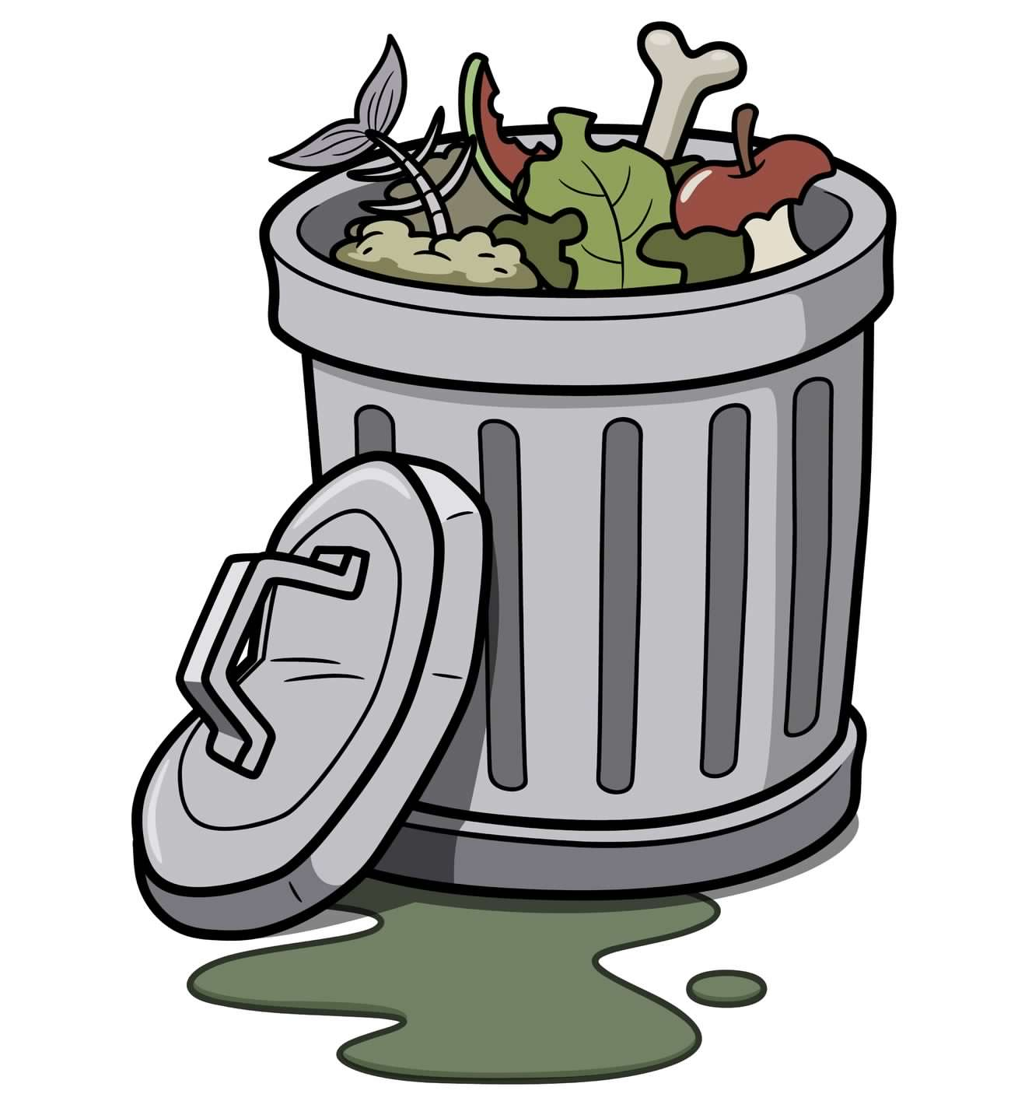
Educare i bambini all’antispreco alimentare
La problematica dello spreco alimentare è di per sé complessa ma l’unico modo di combattere le cattive abitudini è quello di educare le nuove generazioni, a partire da casa e da scuola.

Slide 3
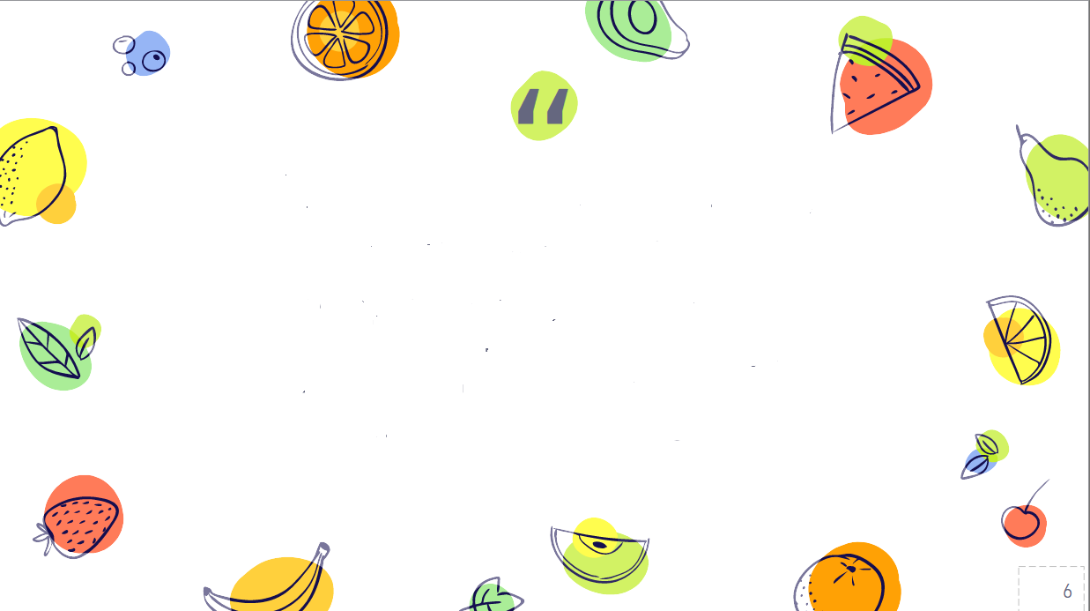
MA PRIMA DI PARLARE DI SPRECO, PARLIAMO DEL VALORE DEL CIBO….
IL CIBO, OLTRE AD ESSERE ESSENZIALE ALLA CRESCITA, È CULTURA E CONOSCENZA, È PIACERE E RELAZIONE, È INTERDISCIPLINARIETA’ DEI CAMPI DI ESPERIENZA PER LO SVILUPPO DELL’IDENTITA’, DELL’AUTONOMIA E DELLA CITTADINANZA.

Slide 4
I punti focali e gli obiettivi del compito sono stati i seguenti:
-favorire un atteggiamento sereno ed equilibrato con il cibo e con il momento del pasto.
-trasmettere l’importanza di una dieta varia e corretta
-individuare buone abitudini ( fare quotidianamente una colazione nutriente e completa, bere acqua, mangiare abitualmente frutta e verdura) e soprattutto assaggiare e mangiare tutto, evitando e riducendo così lo spreco del cibo.

Slide 5
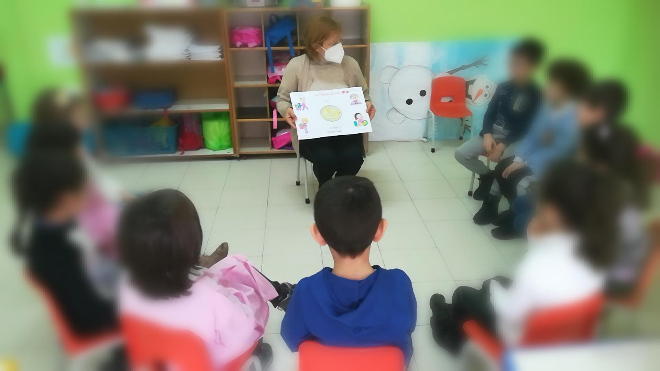
Il percorso è iniziato con attività di brainstorming per scoprire le conoscenze e le preferenze alimentari dei bambini….

Slide 6
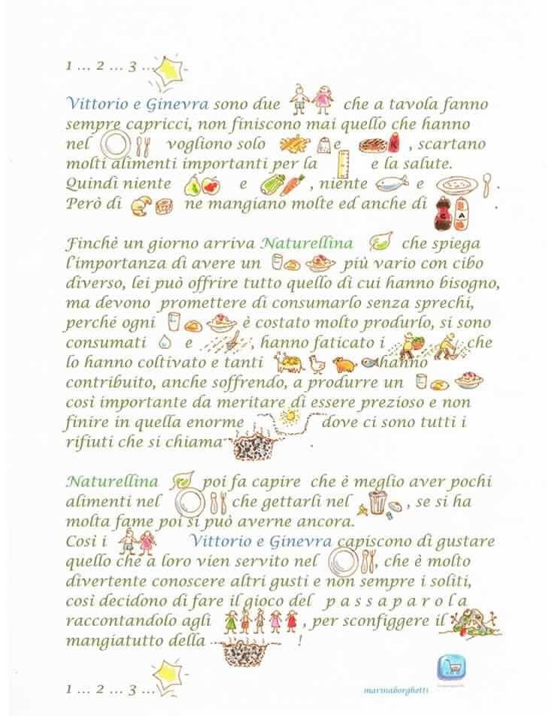
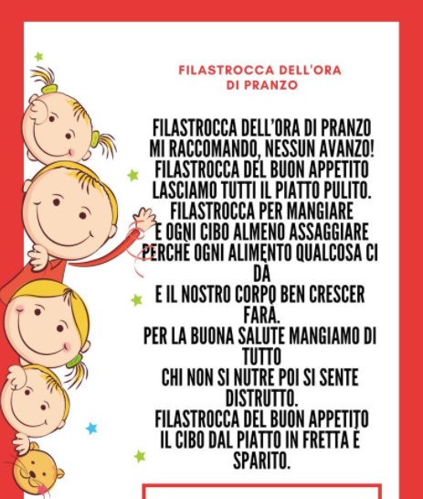
I bambini hanno ascoltato storie e filastrocche....

Slide 7
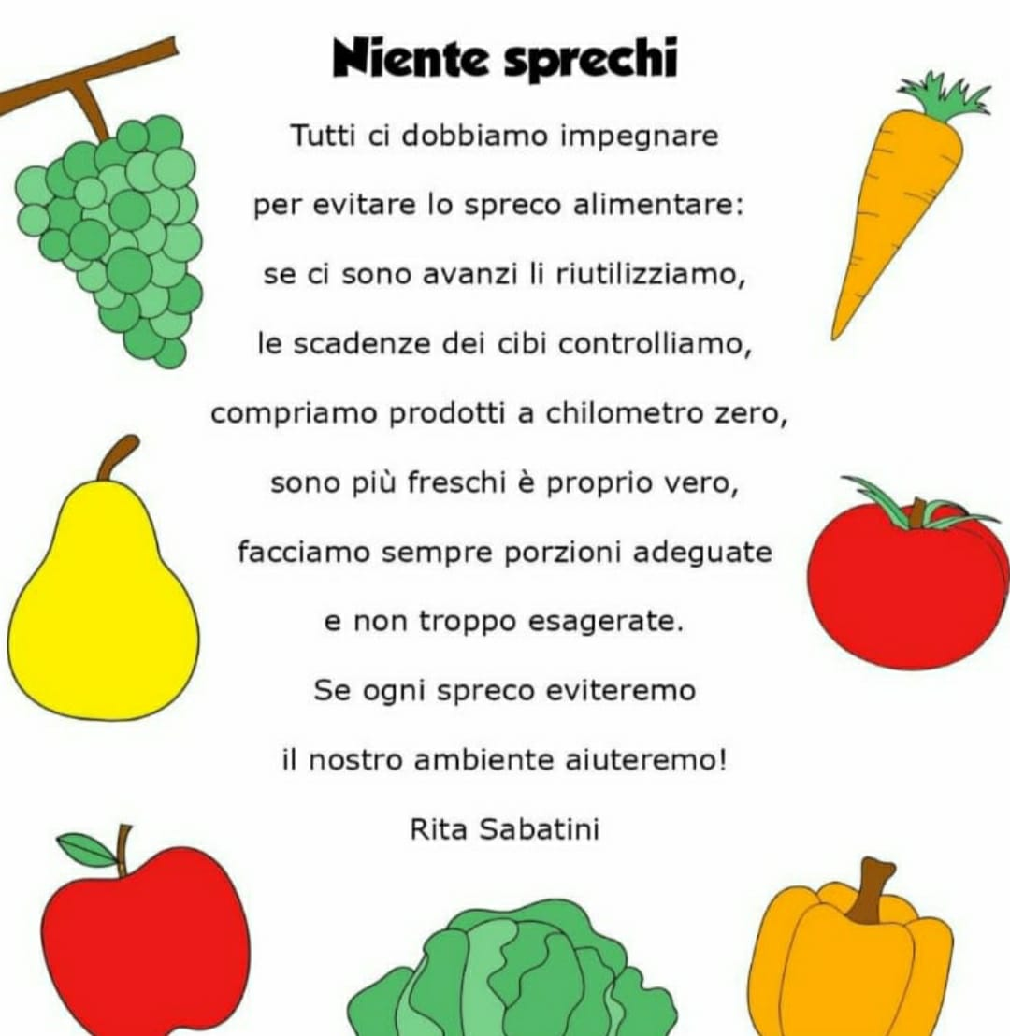
Le hanno rielaborate e memorizzate per produrre tutti insieme i loro cartelloni...

Slide 8
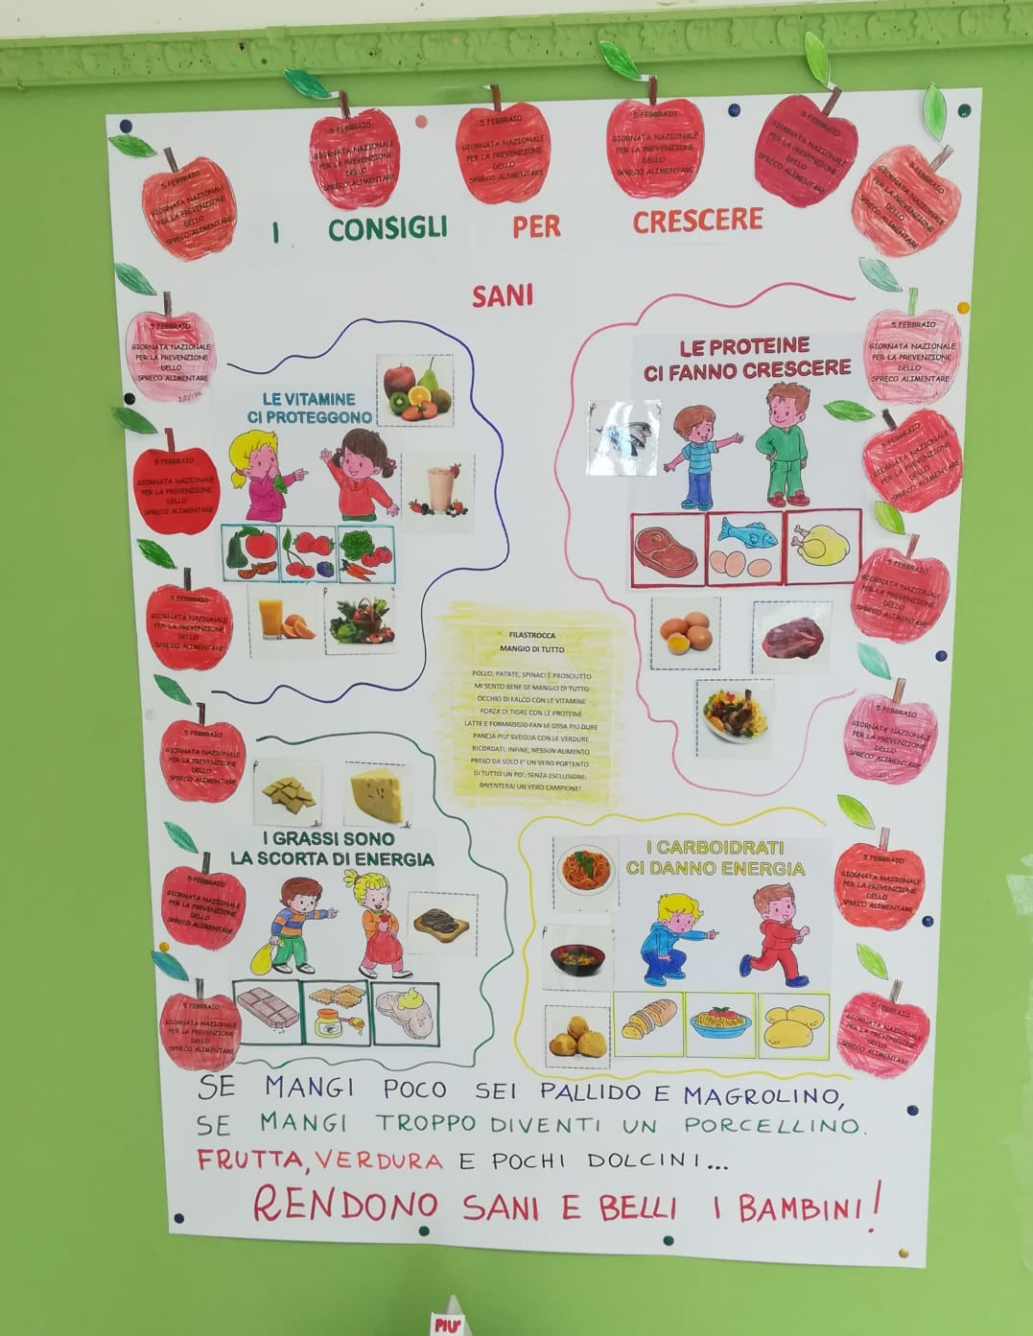
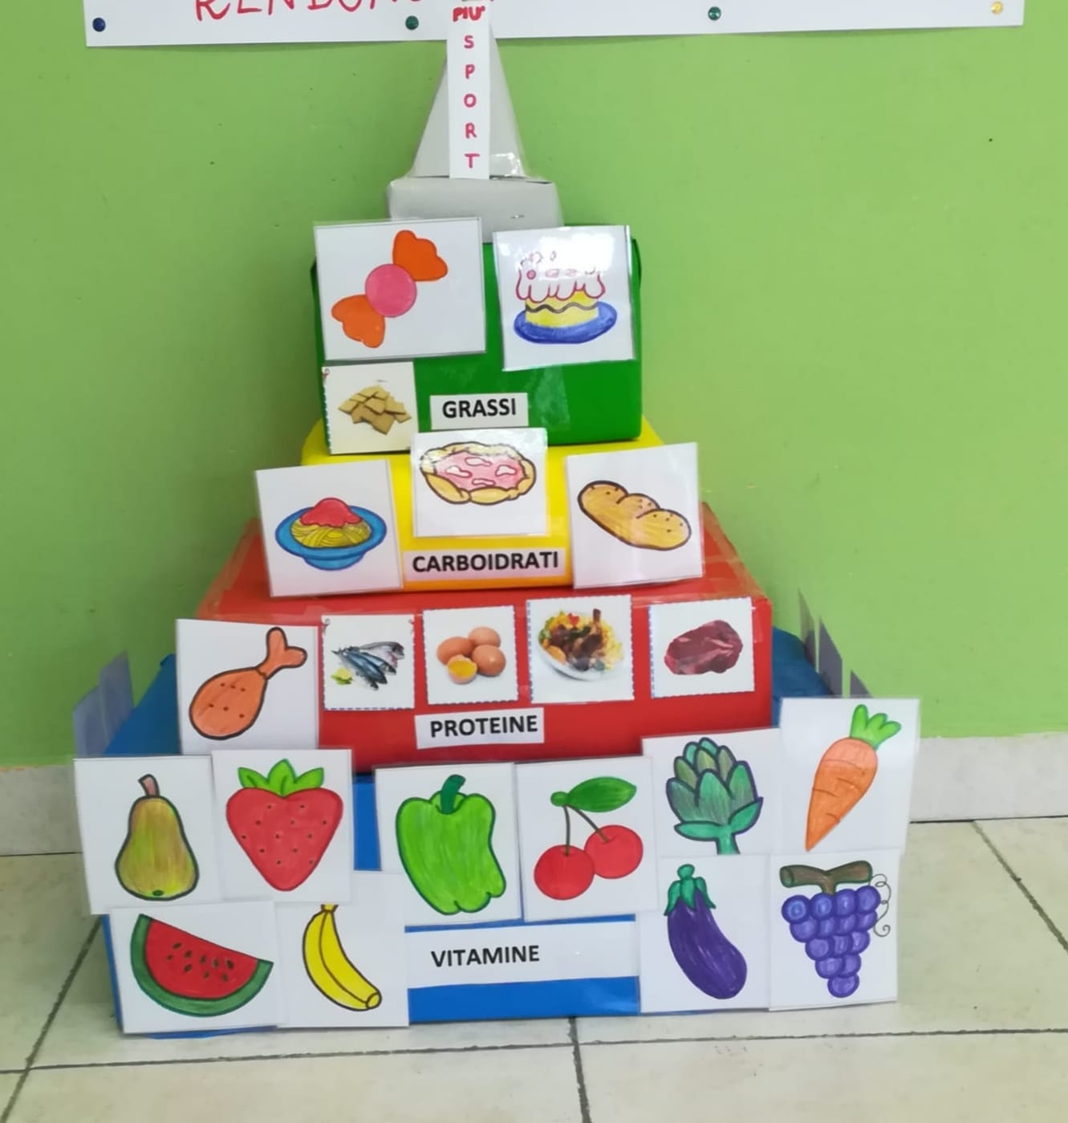

Slide 9
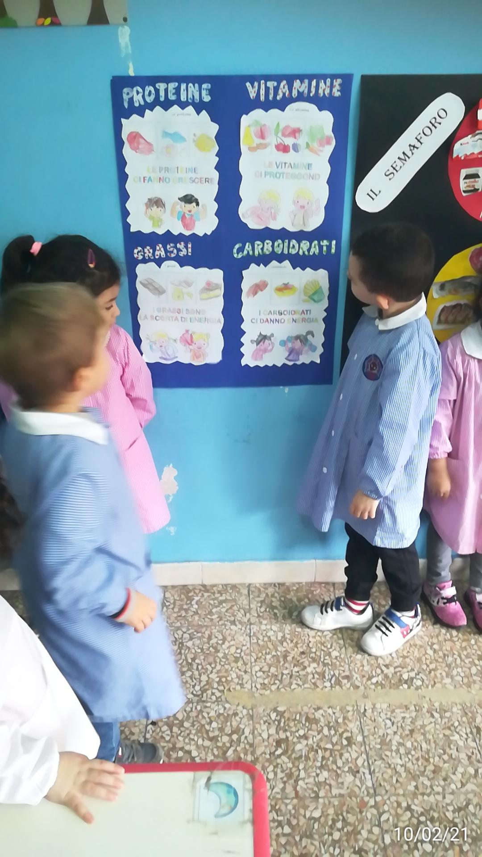
…..per riconoscere quali sono gli alimenti che ci aiutano a crescere bene……

Slide 10
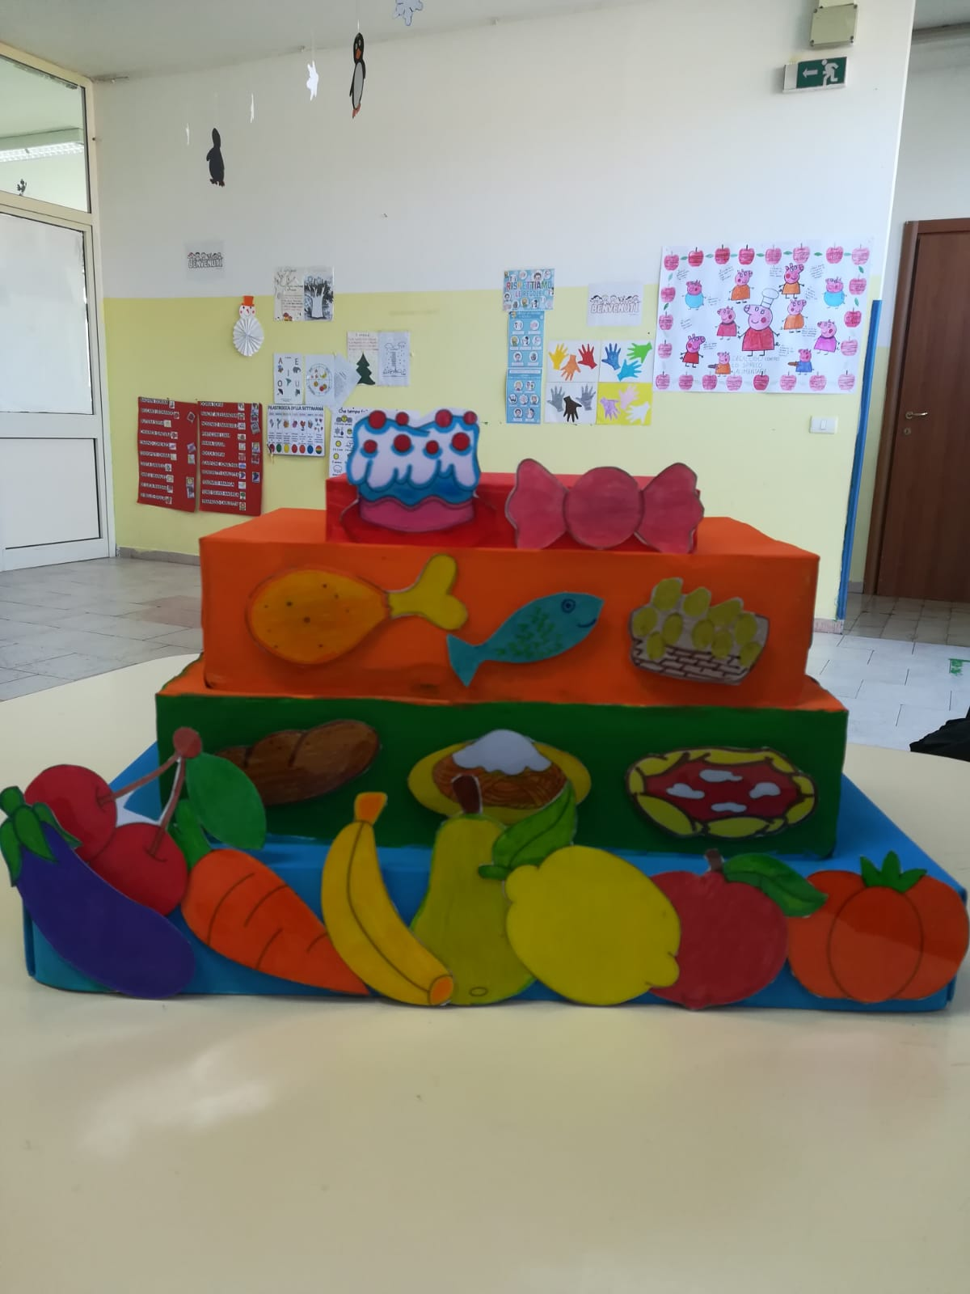
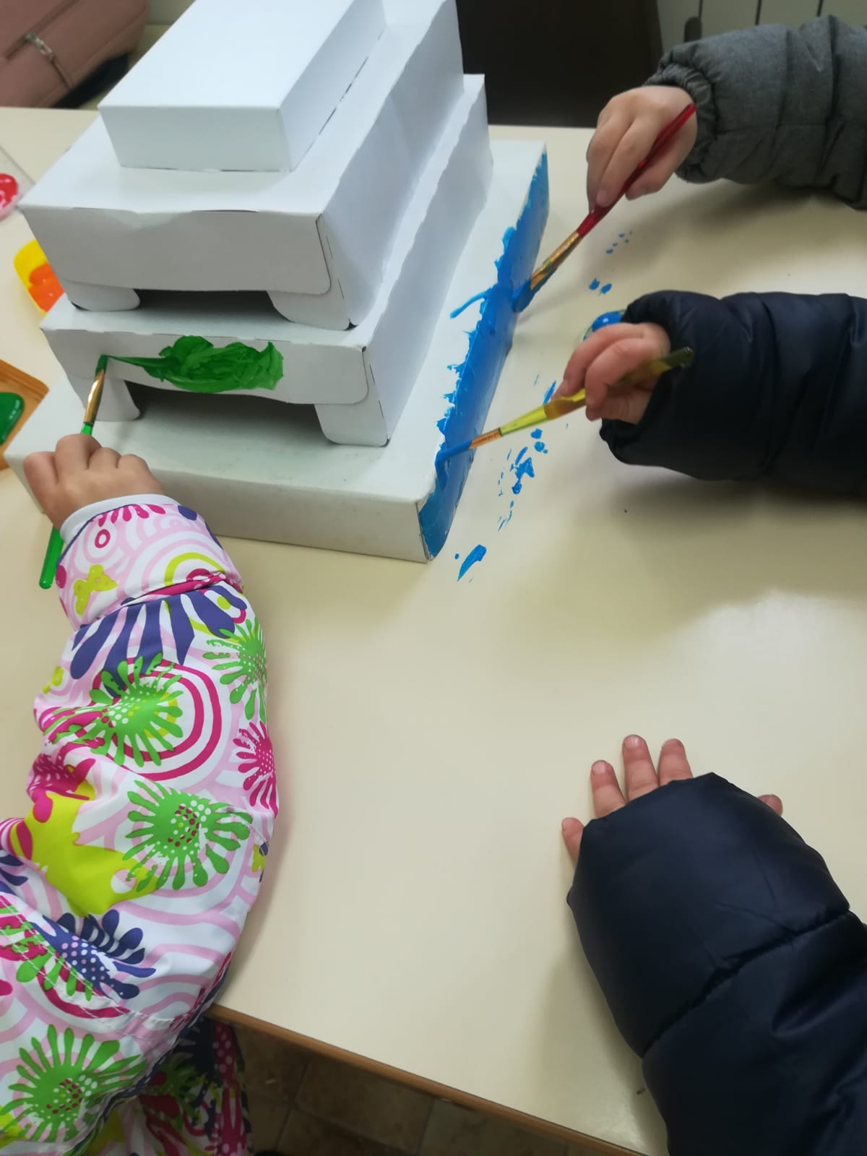
Hanno lavorato con passione e divertimento….

Slide 11
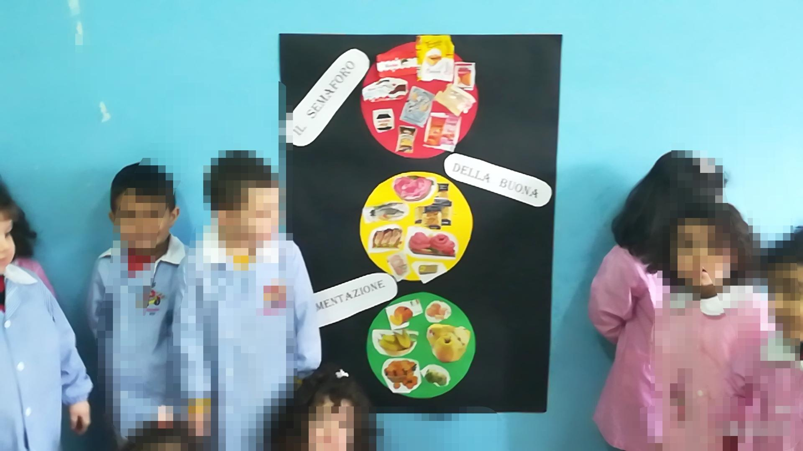
HANNO CLASSIFICATO GLI ALIMENTI, REALIZZANDO IL SEMAFORO DELLA BUONA ALIMENTAZIONE :
STOP AL CIBO SPAZZATURA
Sì AI CIBI CONSUMATI CON MODERAZIONE
VIA AGLI ALIMENTI SANI
COME FRUTTA E VERDURA

Slide 12
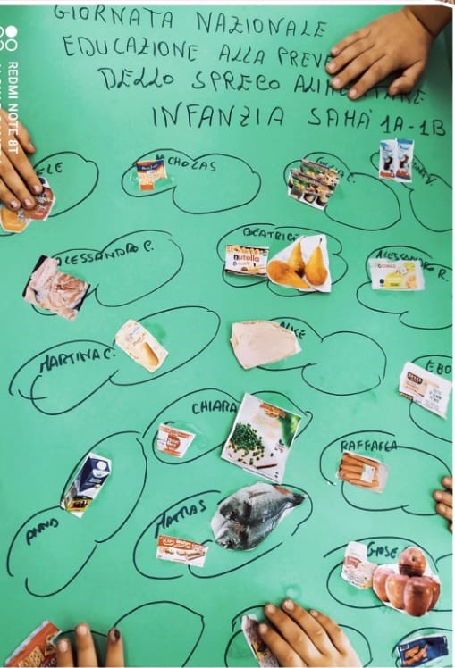
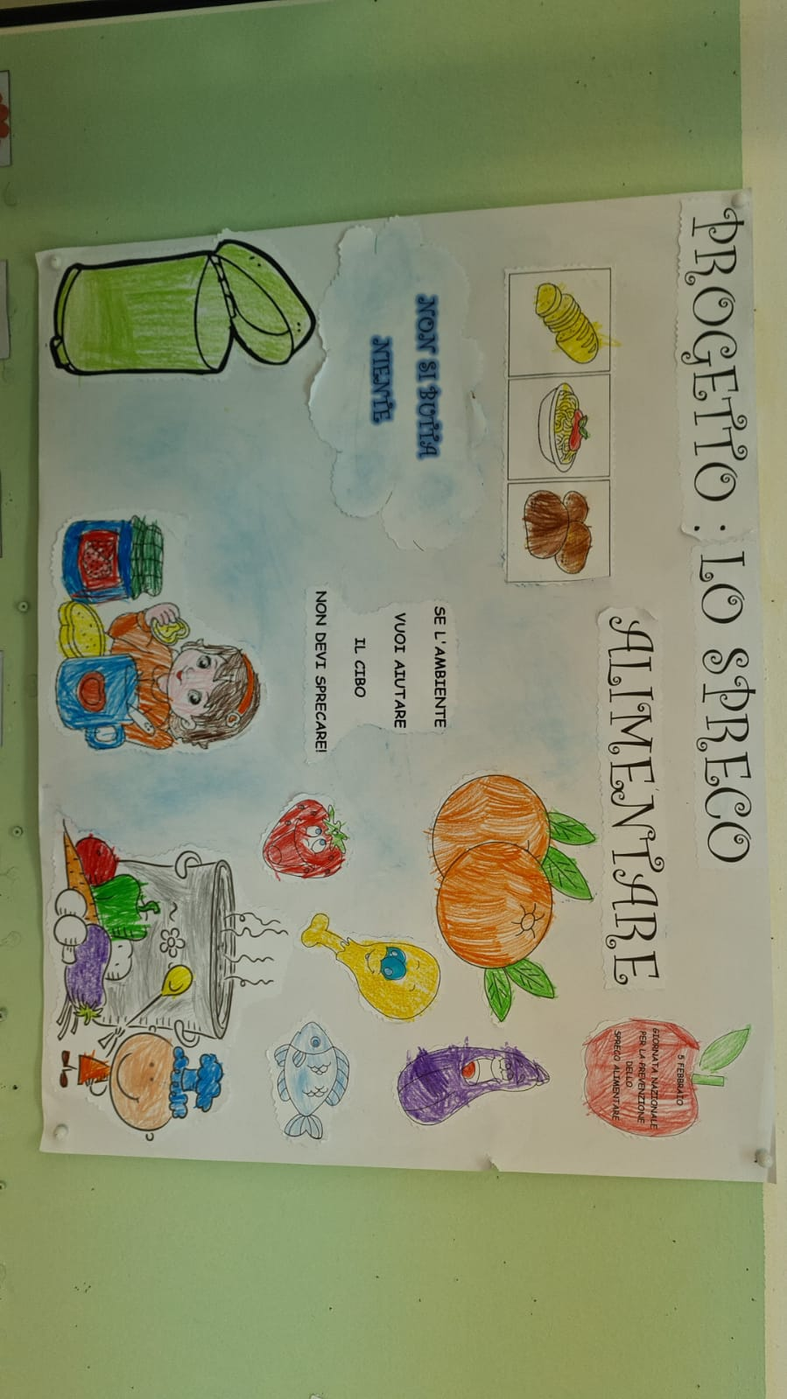

Slide 13
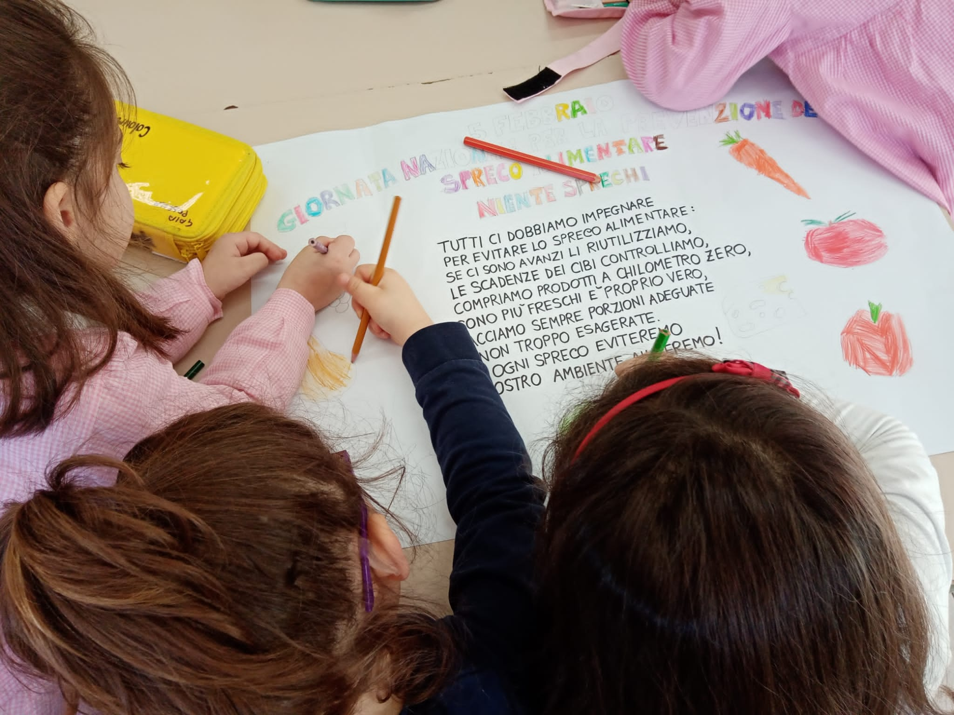
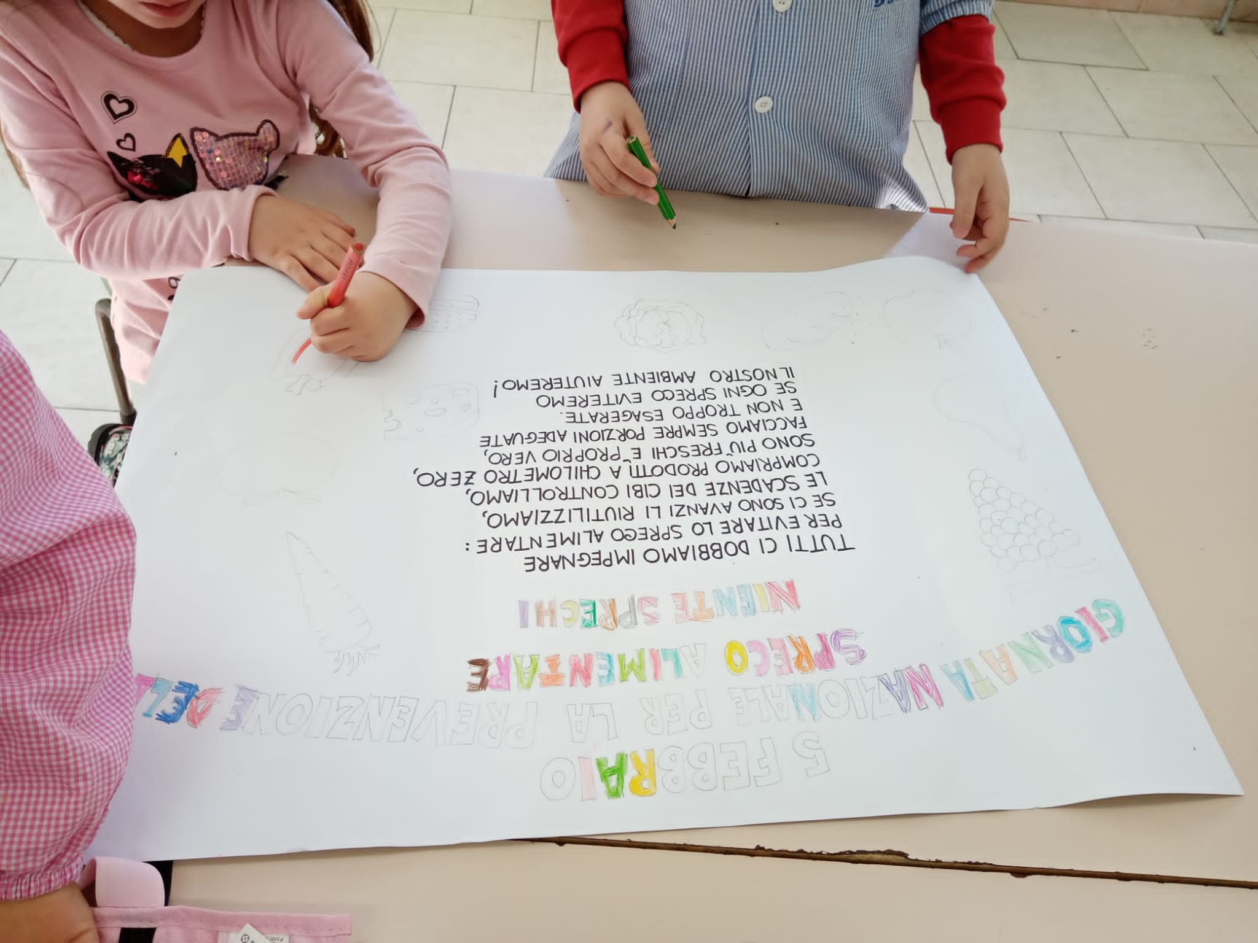

Slide 14
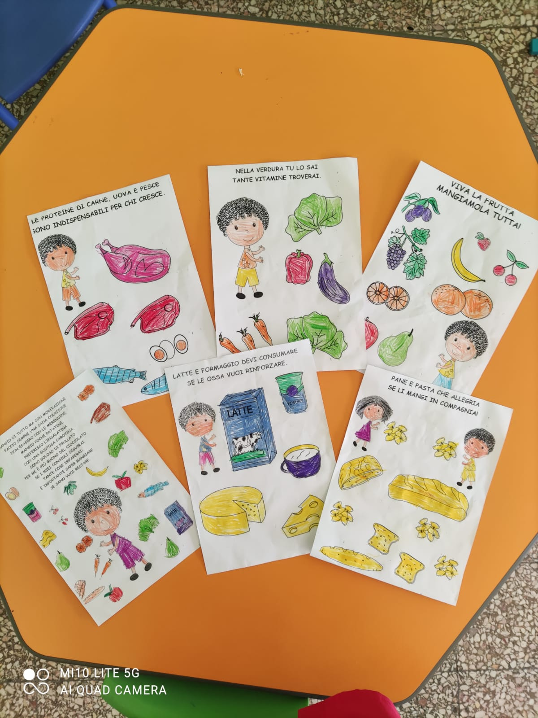
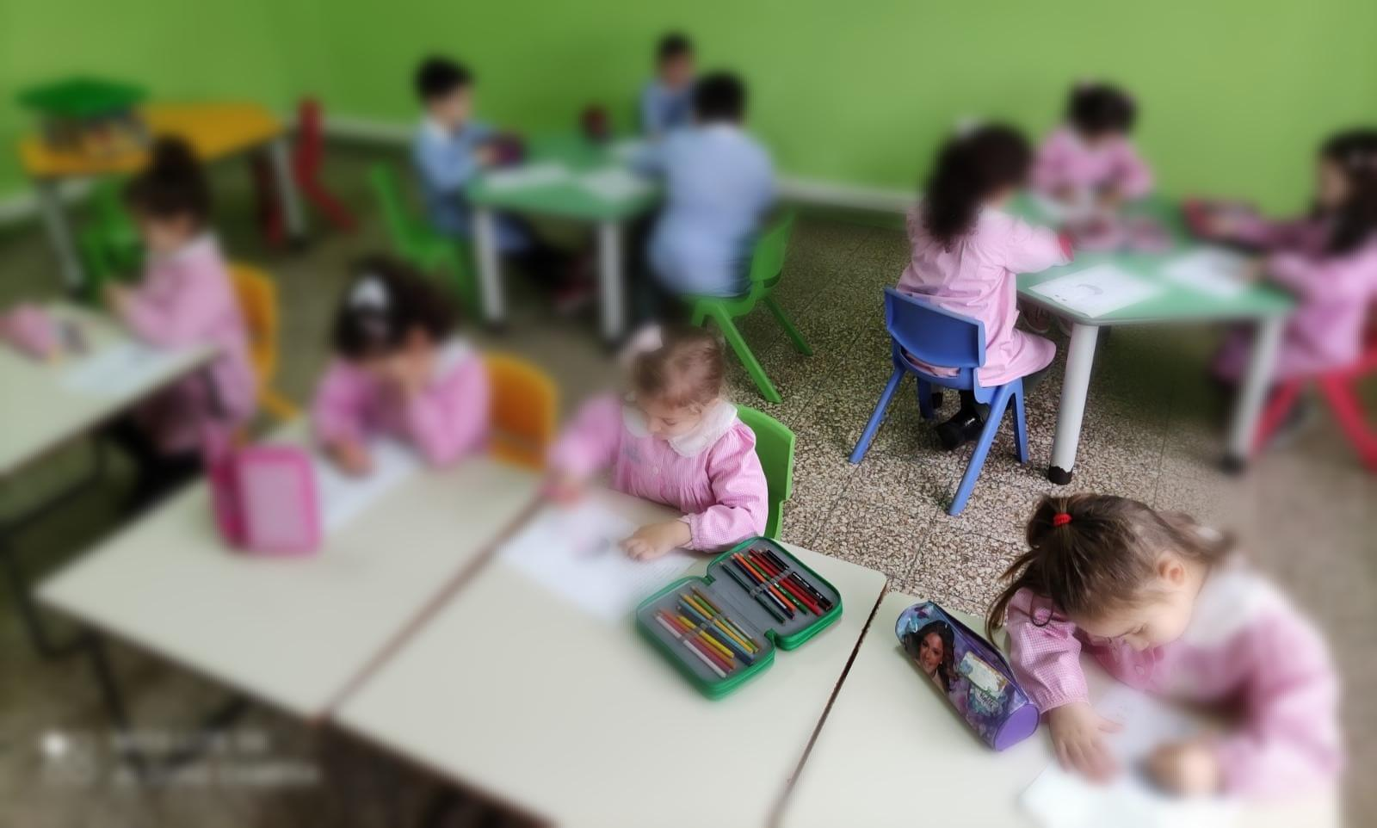
Hanno colorato con grande impegno “ le cose buone che fanno bene …..”

Slide 15
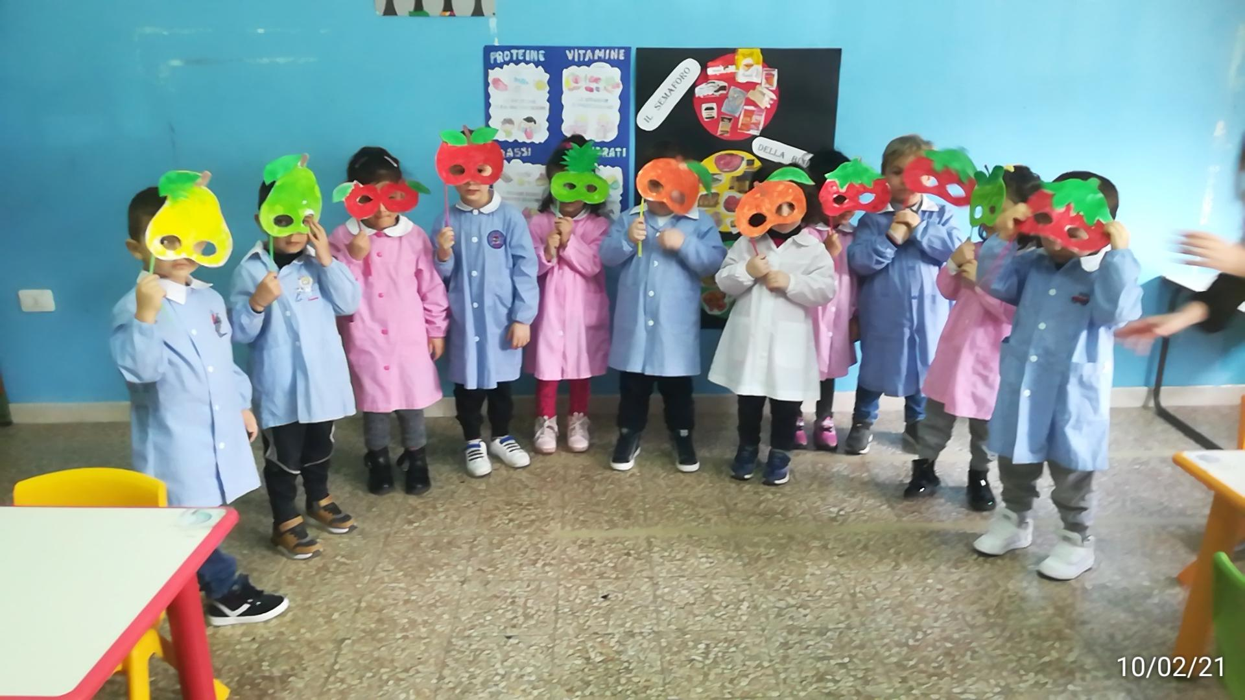
E aspettando il carnevale, hanno anche dipinto le mascherine a forma di frutta …..

Slide 16
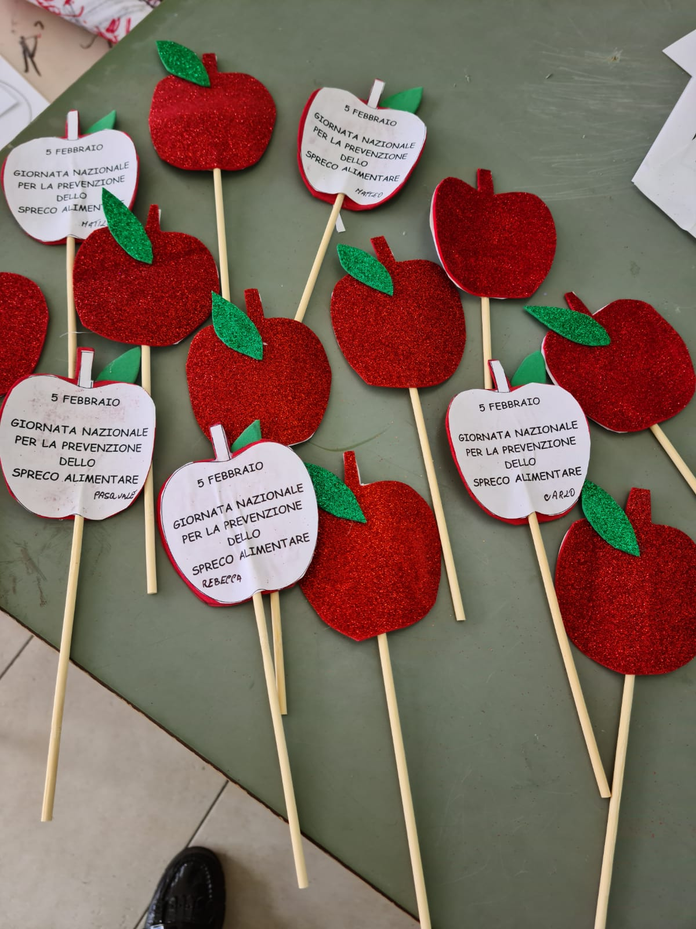
E a proposito di spreco…..

Slide 17
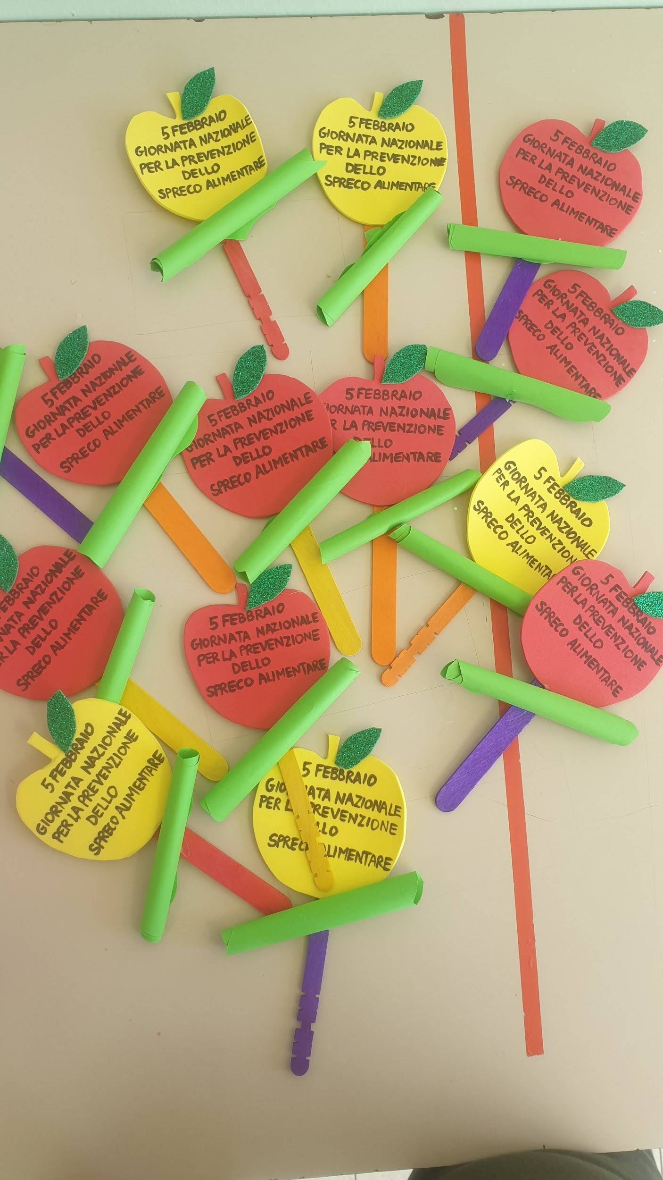
Hanno scoperto che il 5 Febbraio ricorre la Giornata nazionale contro lo spreco alimentare e che tutti come bravi cittadini dobbiamo fare qualcosa per evitarlo, nella consapevolezza che il cibo non è un privilegio di pochi ma un diritto di tutti !

Slide 18
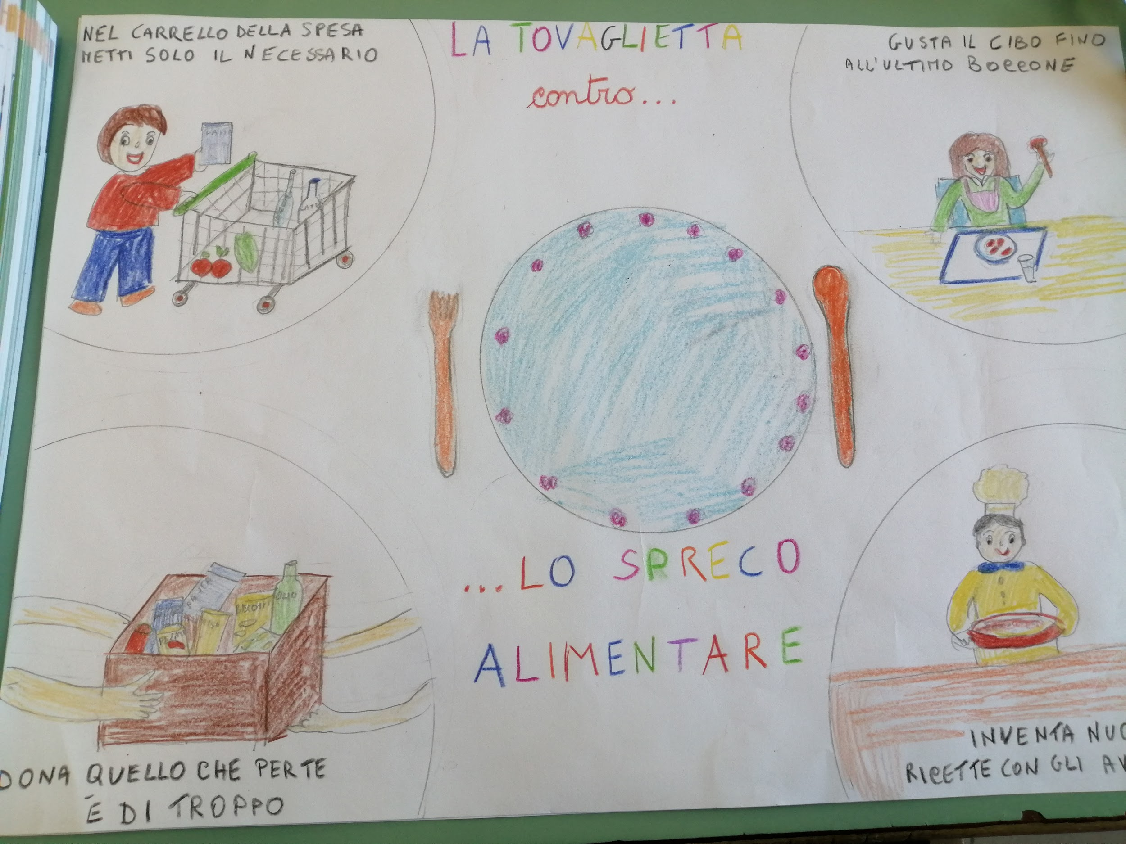
Hanno progettato e realizzato i loro lavori con creatività e originalità , dopo aver compreso come in prima persona si può evitare e ridurre lo spreco alimentare !

Slide 19
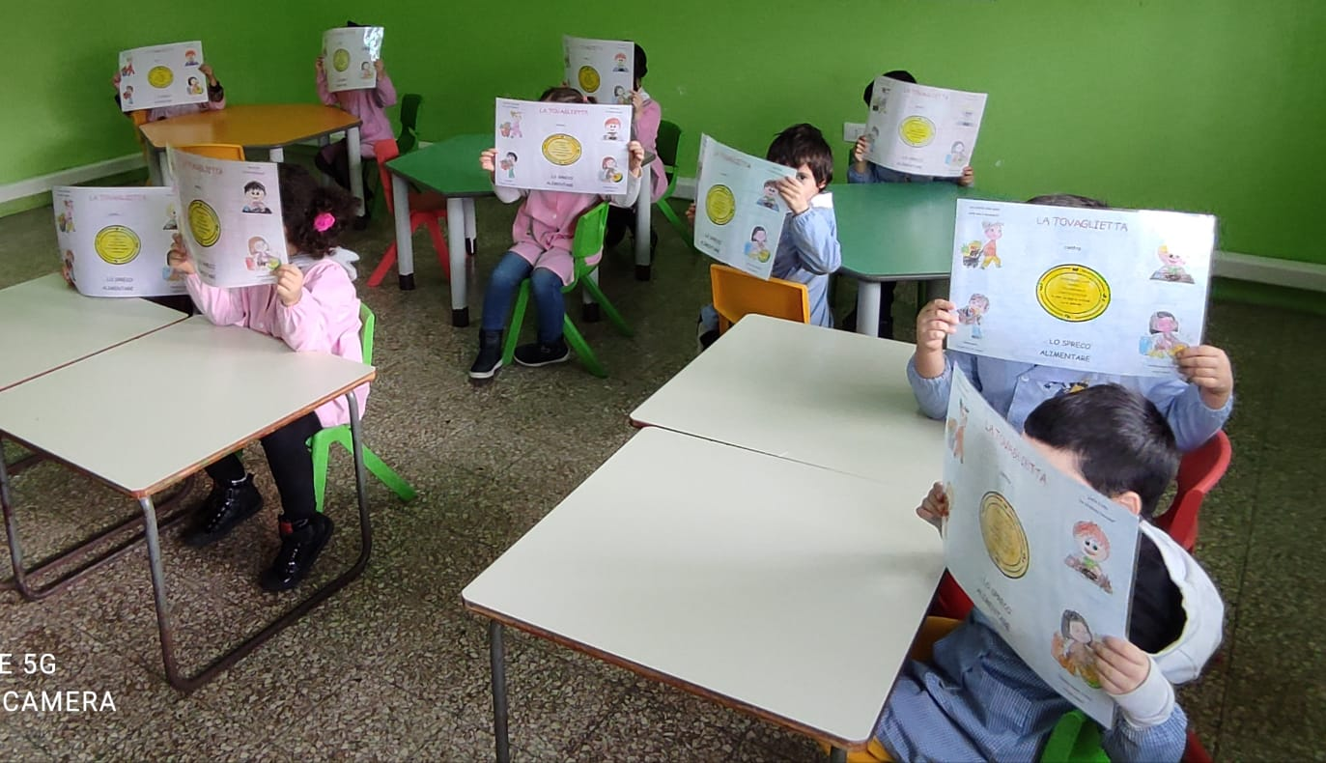
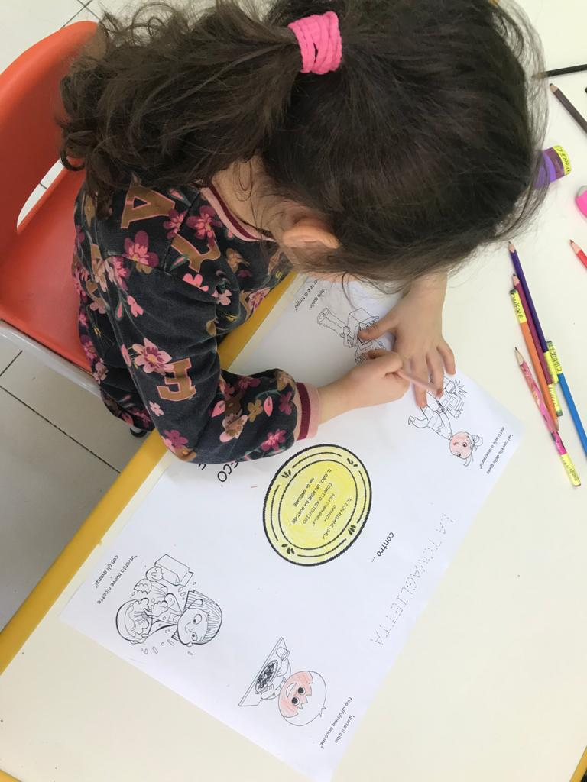

Slide 20
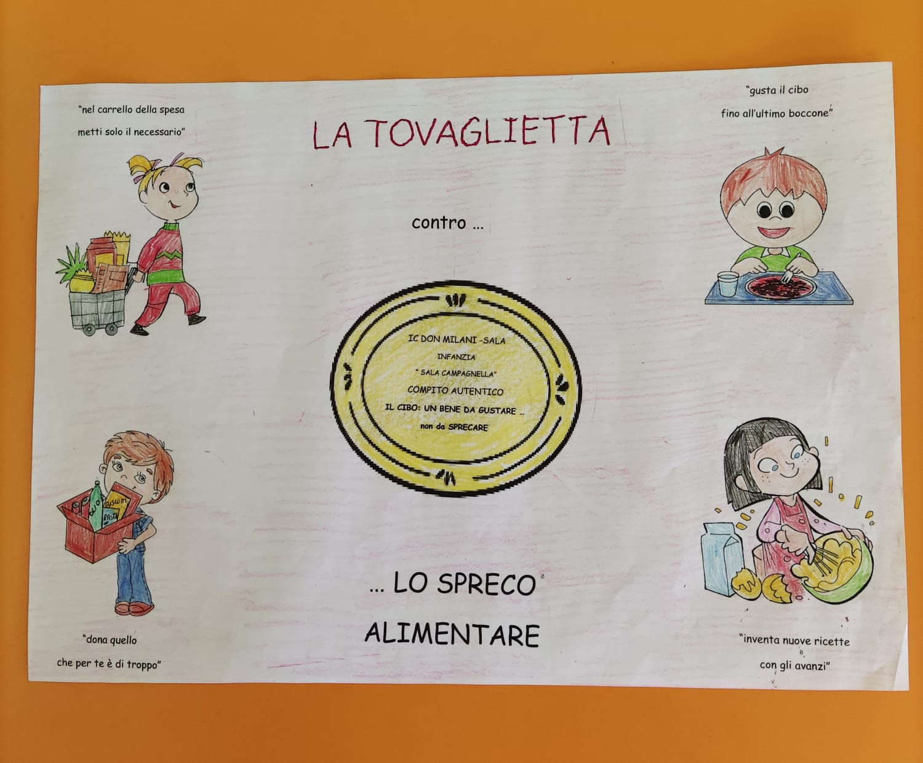

Slide 21
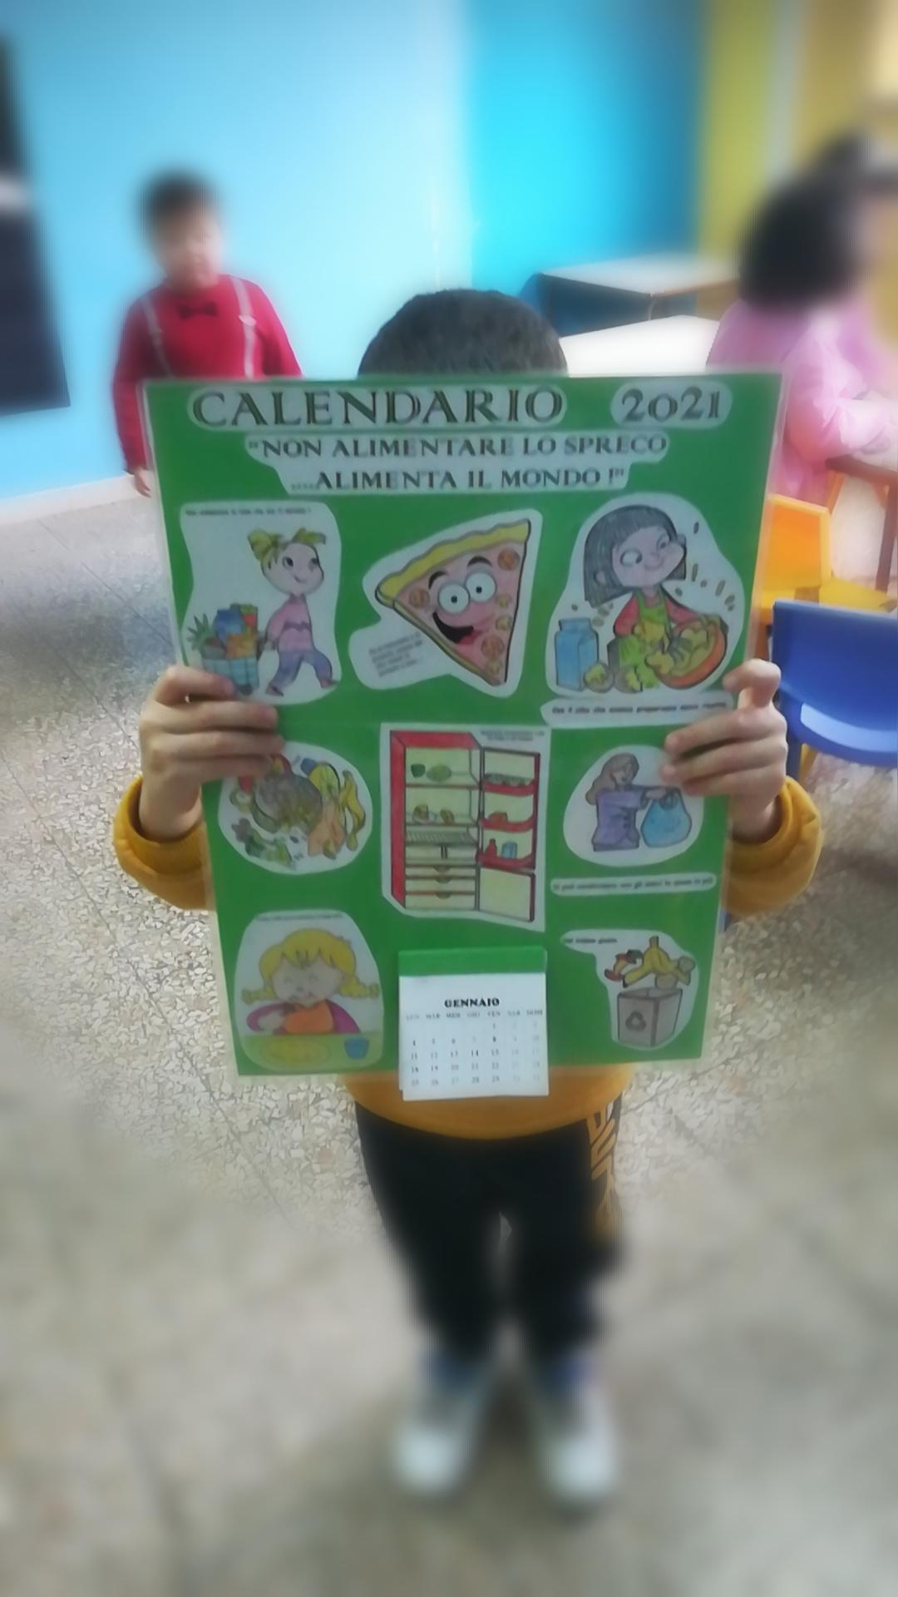
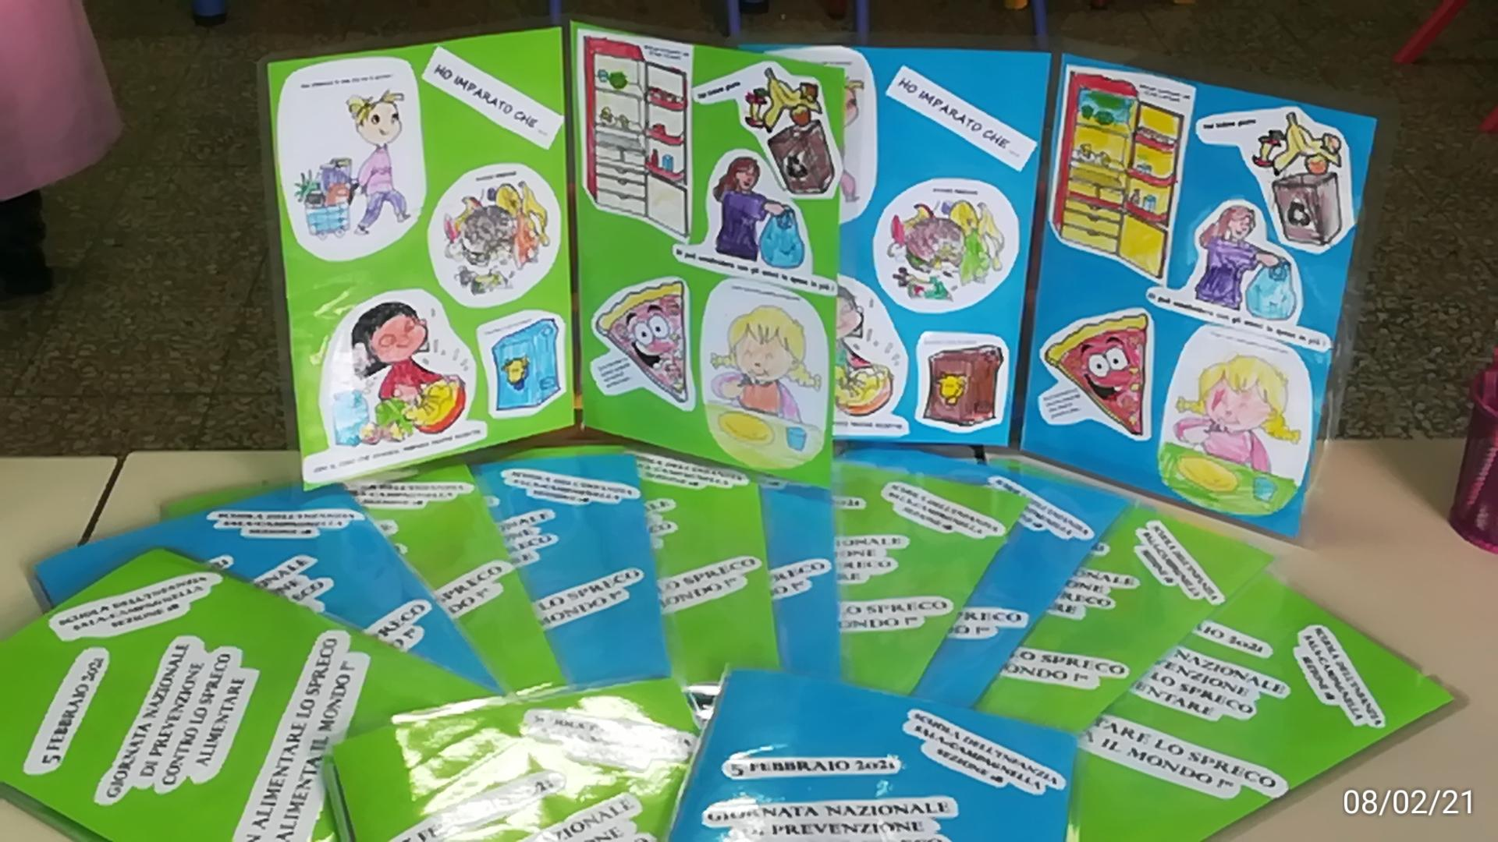
Il calendario per la sezione e l’opuscolo da conservare….

Slide 22
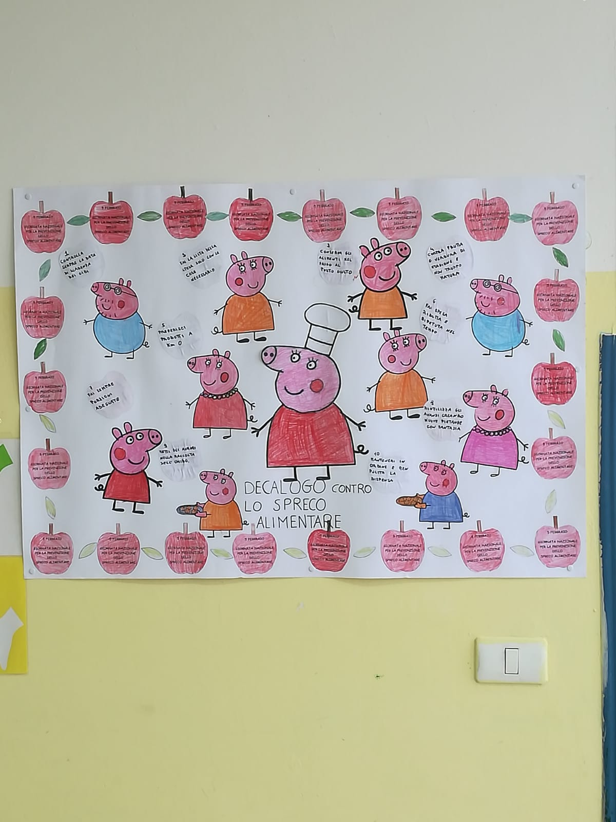
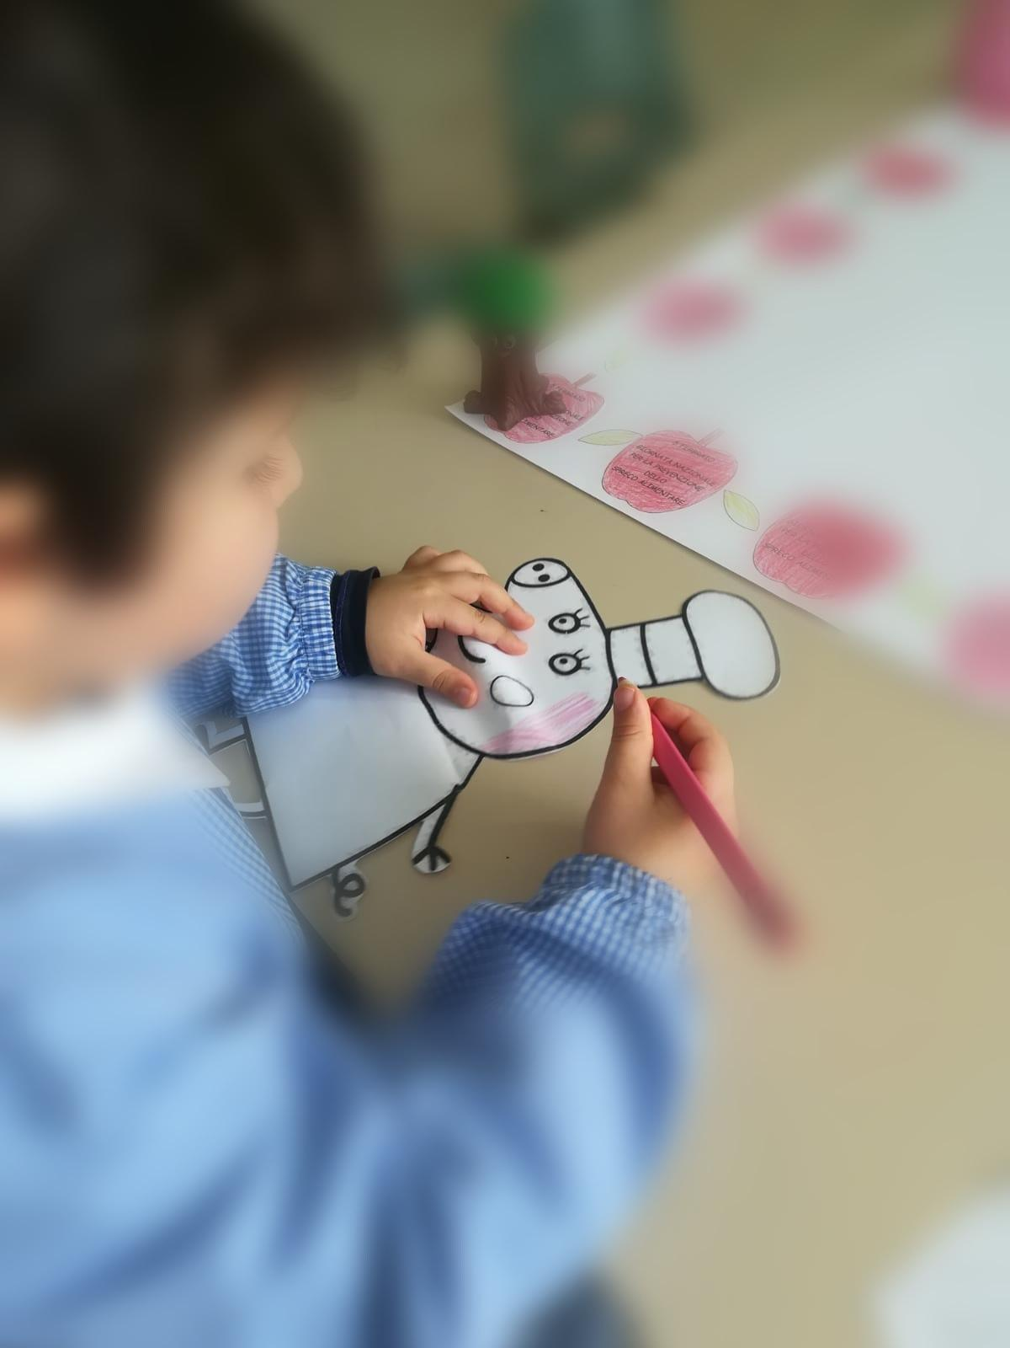
Anche Peppa Pig ha dato i suoi preziosi consigli per imparare a non sprecare il cibo…..

Slide 23
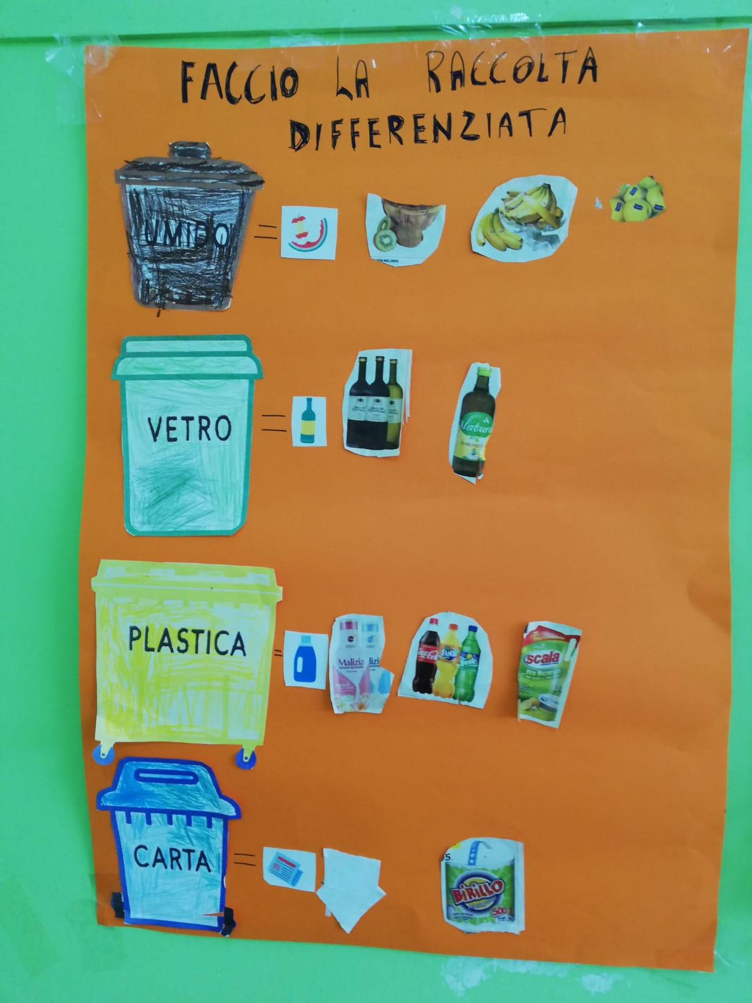
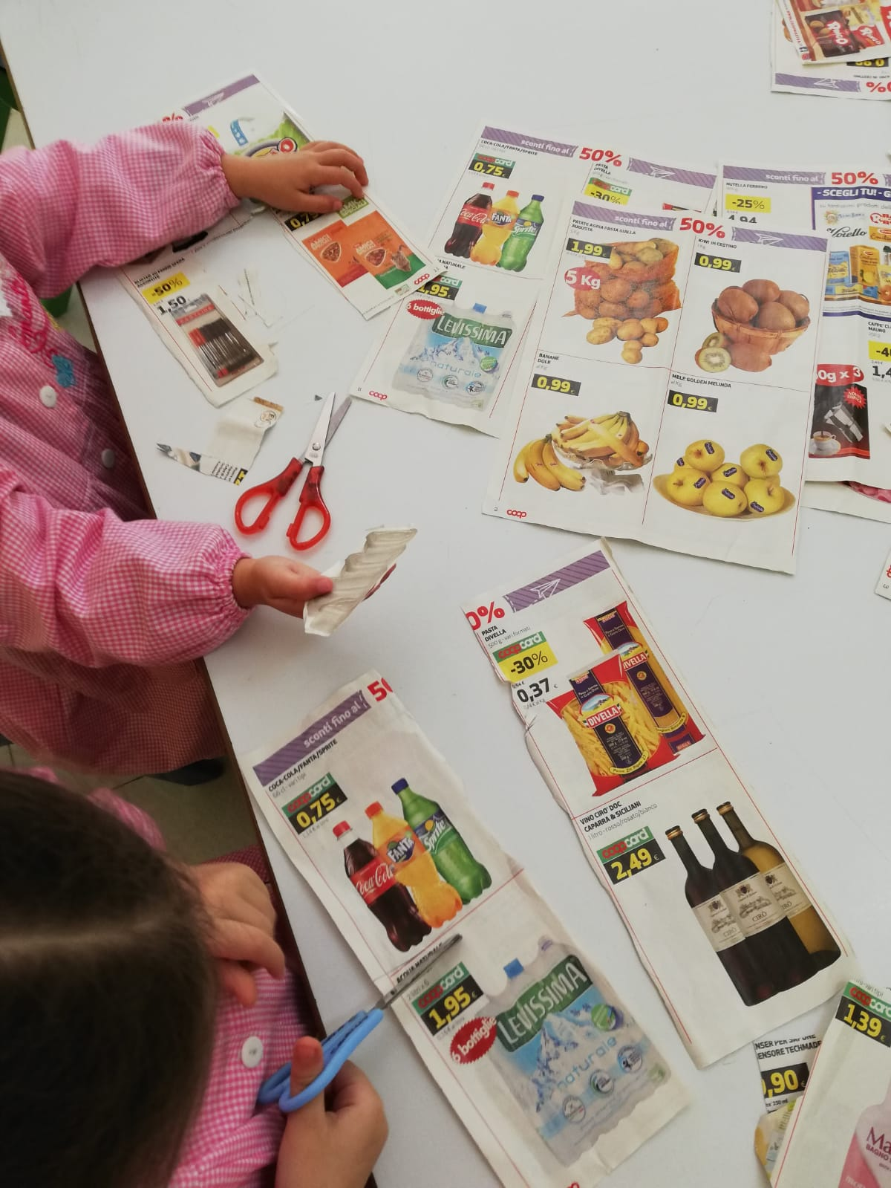
Senza dimenticare l’importanza di una corretta gestione dei rifiuti, in particolare di quelli organici….

Slide 24
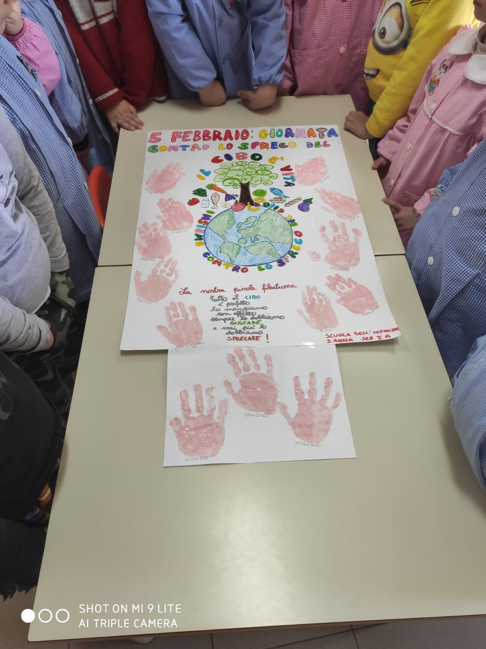
Alla fine del percorso
i bambini sono giunti ad un’unica ed importante riflessione… che tutti insieme possiamo
contribuire per un mondo migliore !!!

